Slide 1
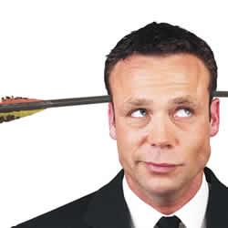
讲道中 的幽默
254
Dr. Rick Griffith • 博士 • 新加坡神学院 • BibleStudyDownloads.org

Slide 2
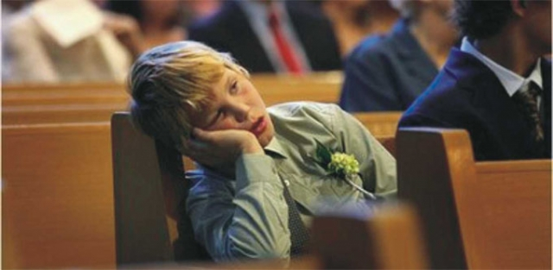
我们要如何唤醒他们呢？

Slide 3
逗他们笑！

Slide 4
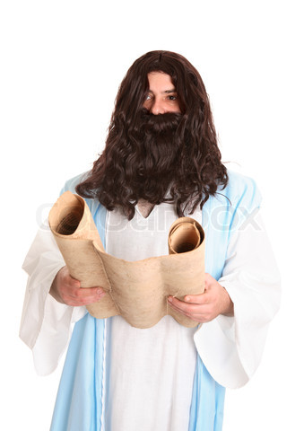
你认识任何不喜欢幽默的人吗？
我们好像并非踏在危险地带。尝试让人松懈一下吧！

Slide 5
专家小组介绍…
254
Roy Low 医生
Jim Eng 牧师

Slide 6
为何那么偏左脑？

Slide 7
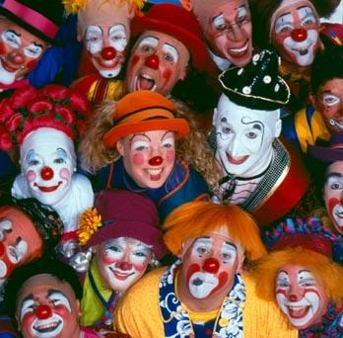
幽默的危险

Slide 8
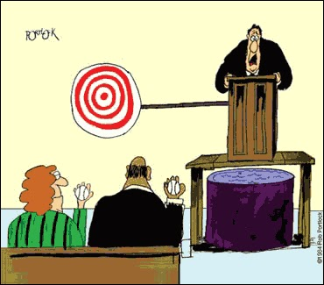
幽默的危险

Slide 9
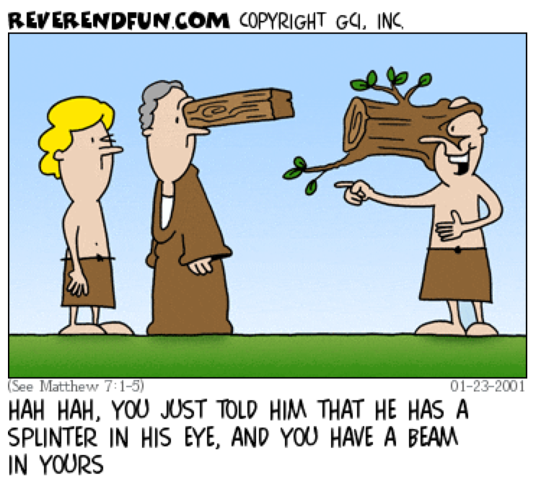
耶稣真有趣！
（参阅马太 7：1－5）
哈哈，你刚说他眼中有刺，而你自己眼中却有梁木。

Slide 10
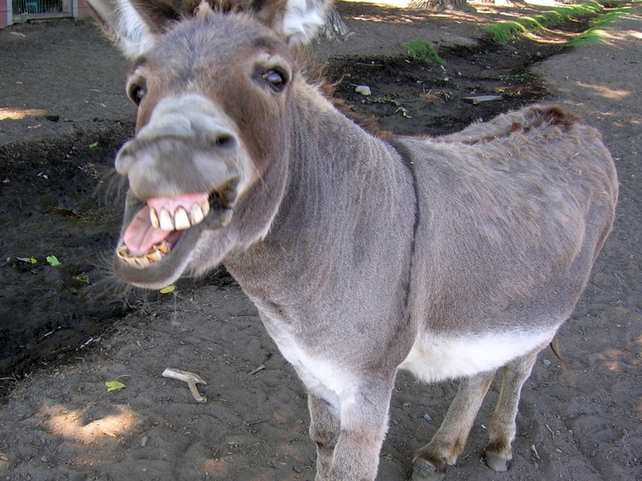
BLACK

Slide 11
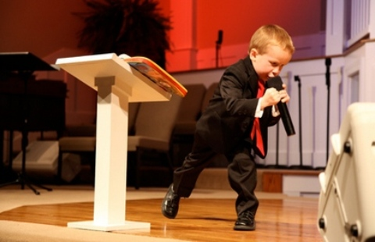
就去做吧！

Slide 12
不要认为经文本身无趣！

Slide 13
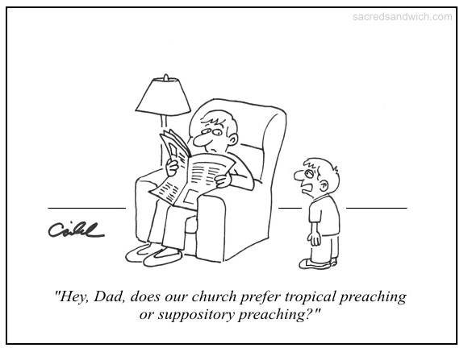
Suppository Preaching
“嘿，爸，我们的教会比较喜欢主题性讲道，还是推测性讲道呢？”

Slide 14
BLACK

Slide 15
讲道链接地址 BibleStudyDownloads.org
免费获得该讲解!
圣经学习下载
Notes:
The explanation for free!
Preaching/Homiletics link address

